Slide 1


MECHSPOT

Slide 2






NOSSA EQUIPE
GUSTAVO
LUANA
KENNER
Full Stack
VM e front-end
Back-end
Scrum Master
GIOVANA
NICOLAS
TI e front-end
DBA e Back-end
Product Owner
6

Slide 3

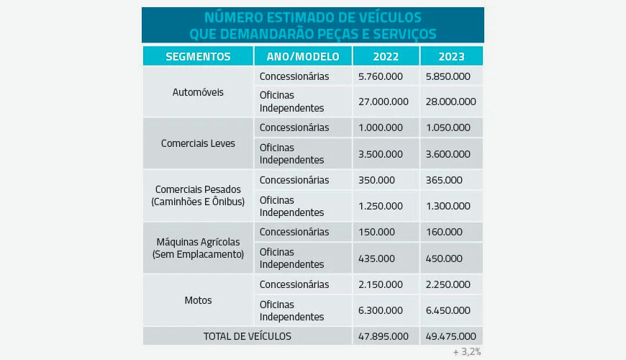
CONTEXTO
CRESCE DEMANDA POR SERVIÇOS DE MANUTENÇÃO E PEÇAS
3

Slide 4
CONTEXTO
CRESCE DEMANDA POR SERVIÇOS DE MANUTENÇÃO E PEÇAS
QUAL O PROBLEMA EM QUESTÃO?
A taxa de ociosidade média de boxes em oficinas mecânicas no Brasil é entre 30% a 50%.
Esse valor está relacionado a fatores como:
má gestão de fluxo de clientes
problemas na logística de peças, ou até:
falhas no uso de tecnologias que poderiam otimizar os processos da oficina.
4

Slide 5

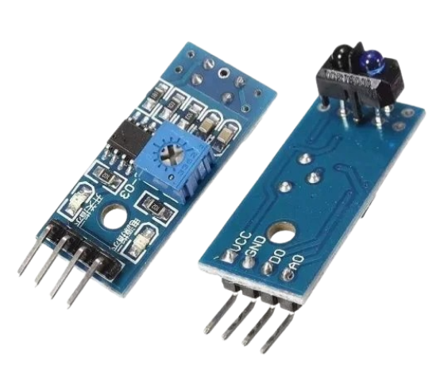
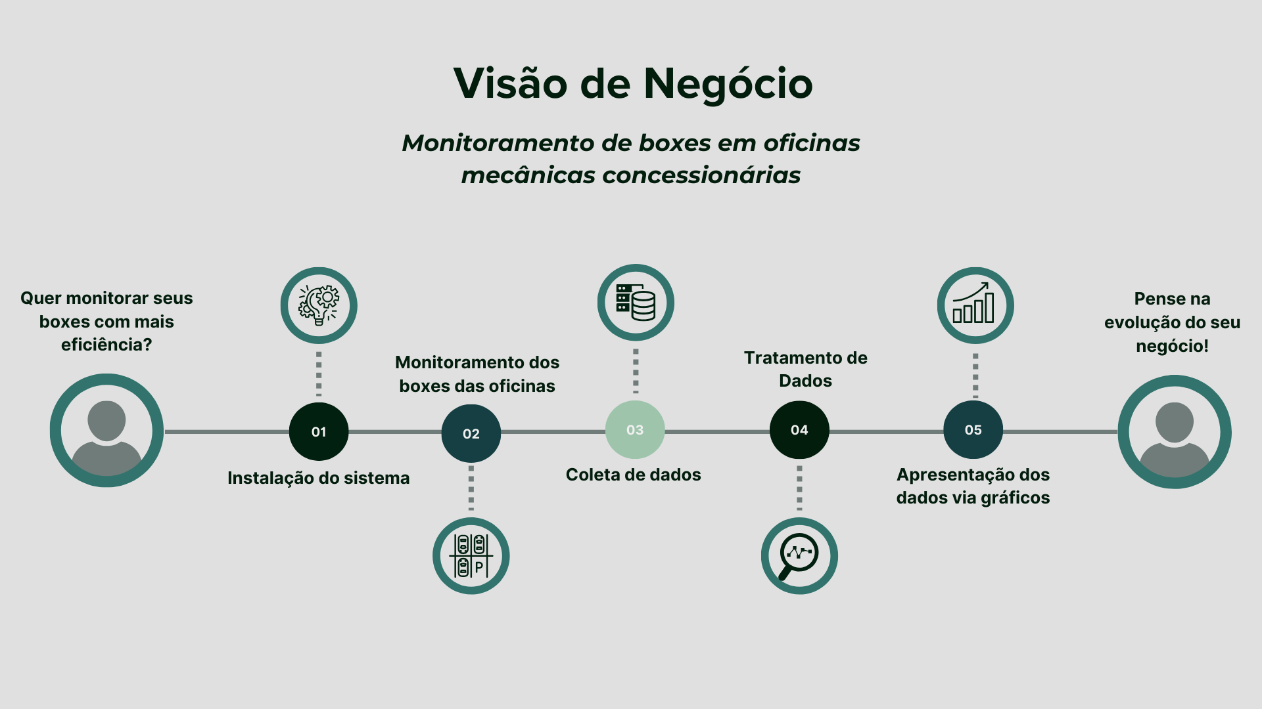

SOLUÇÃO
Utilizar sensores em cada um dos boxes de serviço da oficina cliente, para que a partir desse monitoramento de presença e ociosidade tenhamos uma melhora na eficiência e otimização dos processos com base nos dados recolhidos (indicadores KPI’S e gráficos) apresentados para o cliente.
5

Slide 6
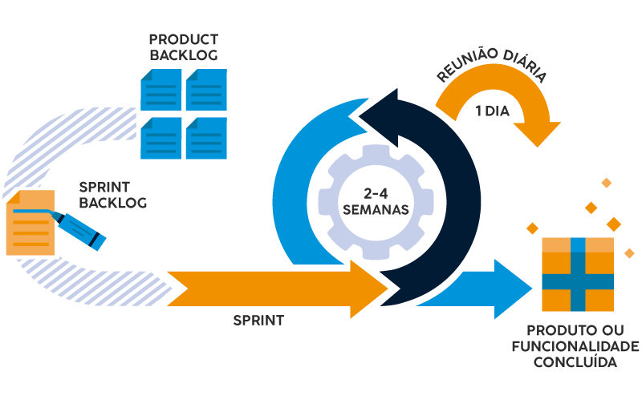
MÉTODO UTILIZADO: SCRUM
7

Slide 7
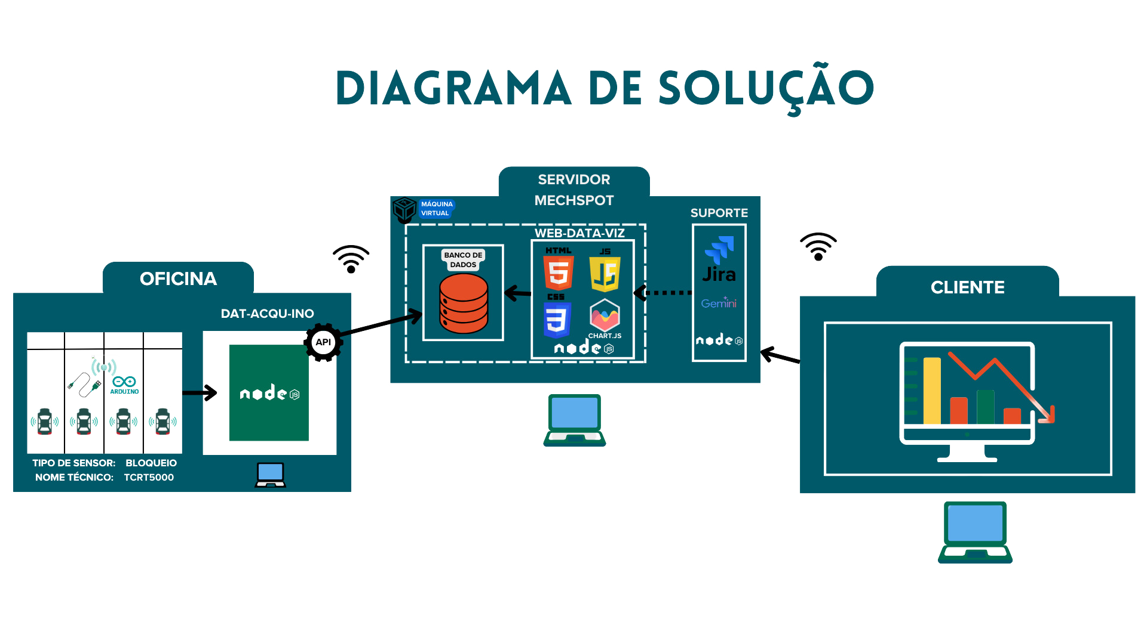
12

Slide 8
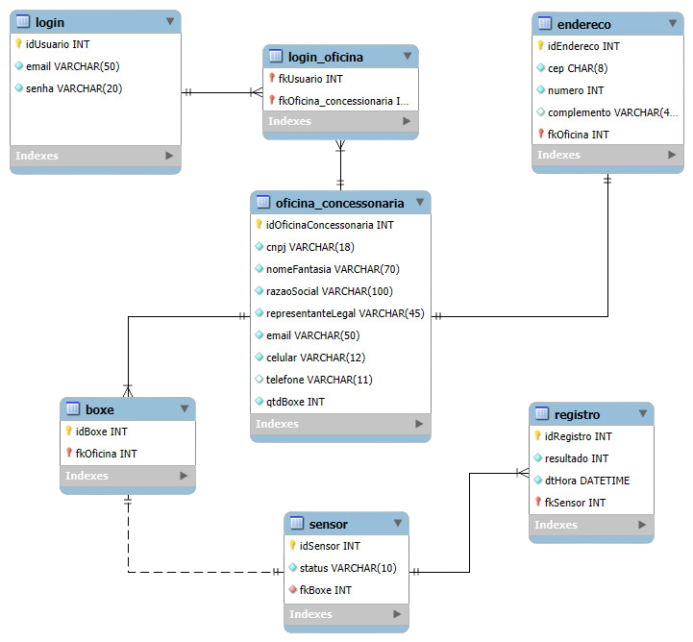
MODELAGEM
DE
DADOS
13

Slide 9


SITE INSTITUCIONAL
E
DASHBOARD
14

Slide 10


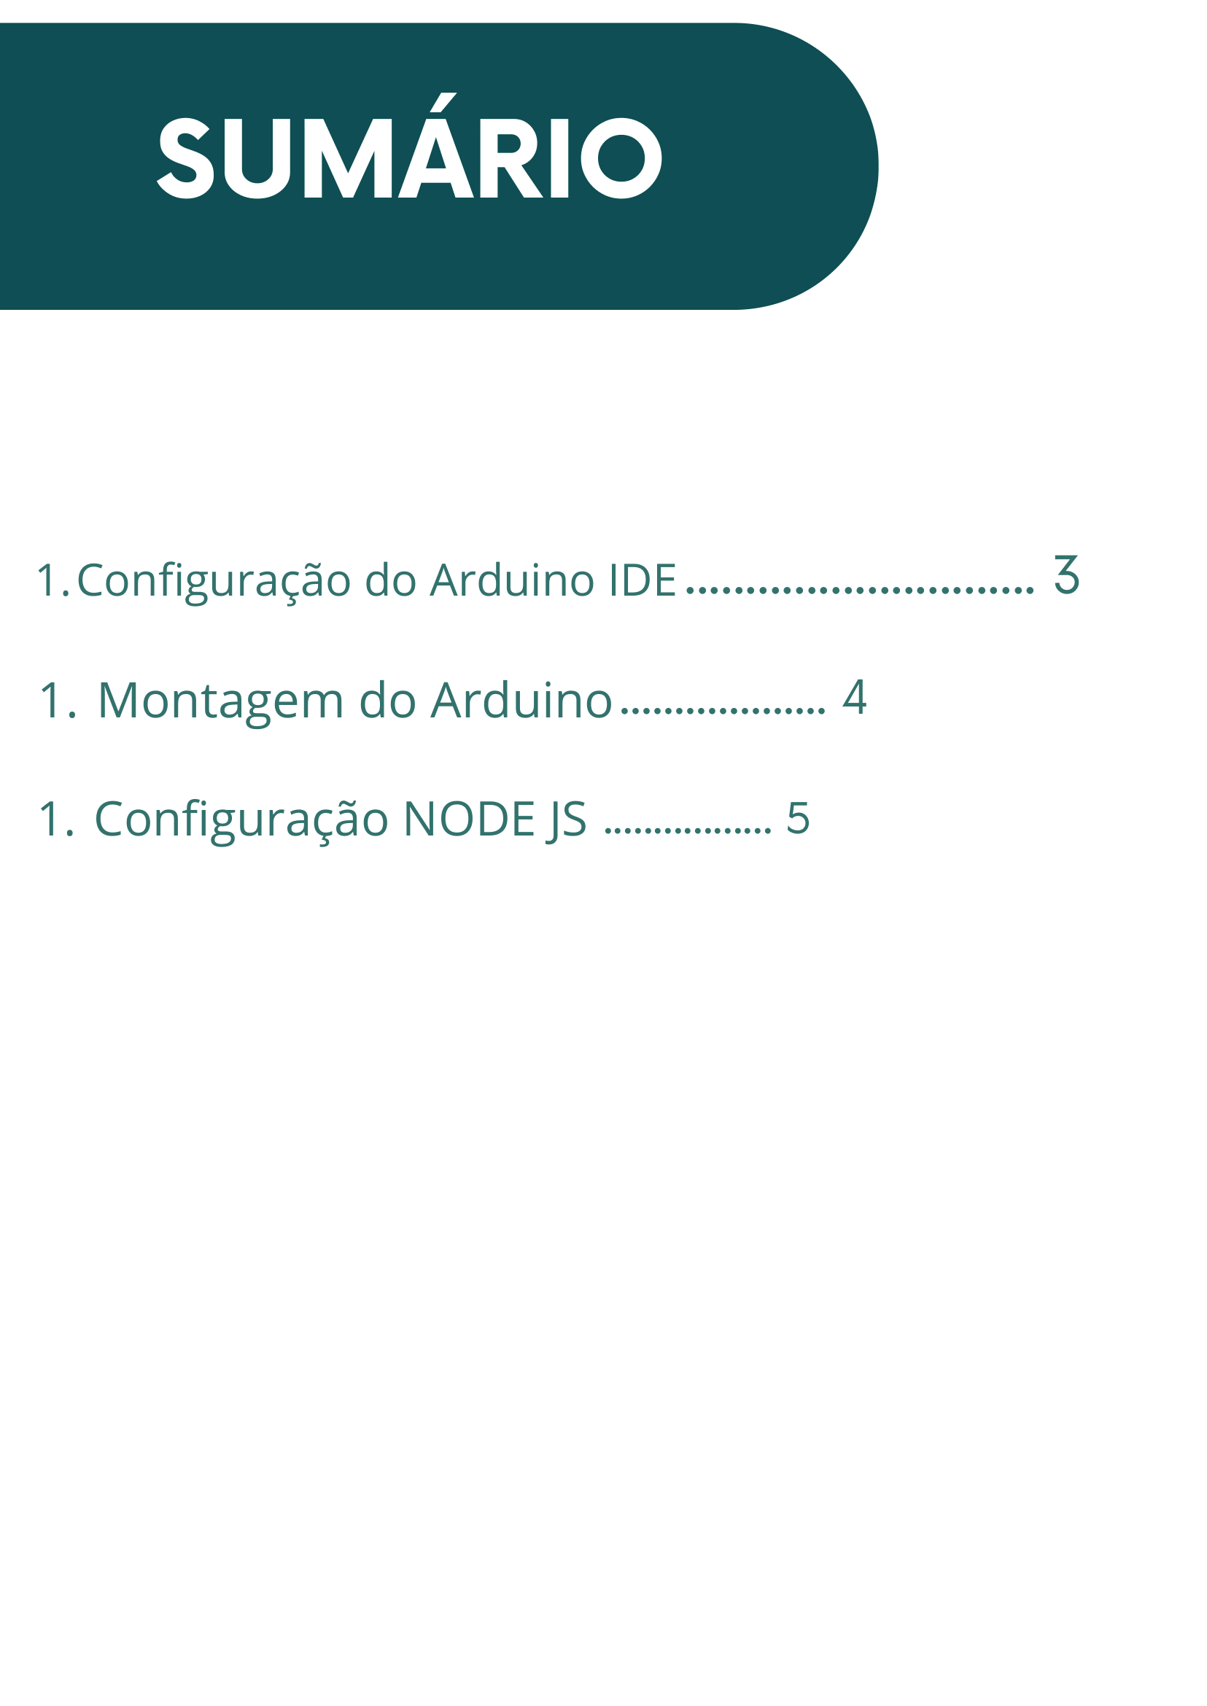
SUPORTE AO CLIENTE
15

Slide 11
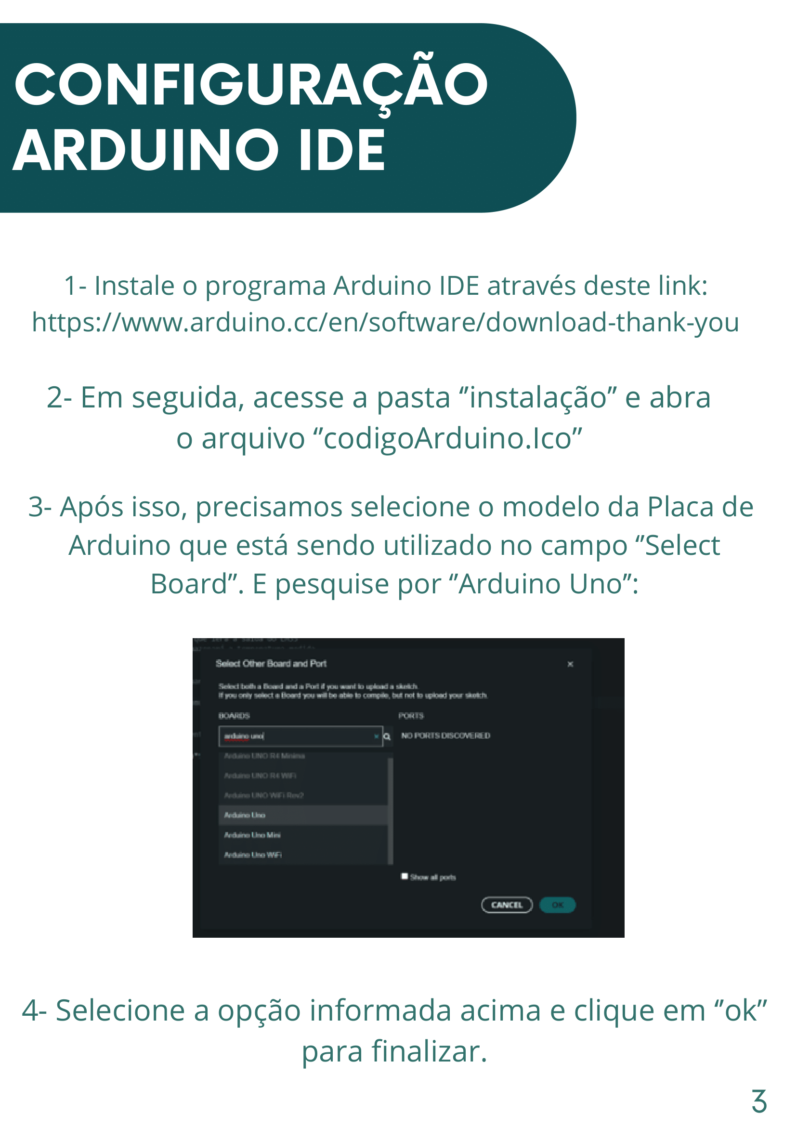
SUPORTE AO CLIENTE
15

Slide 12
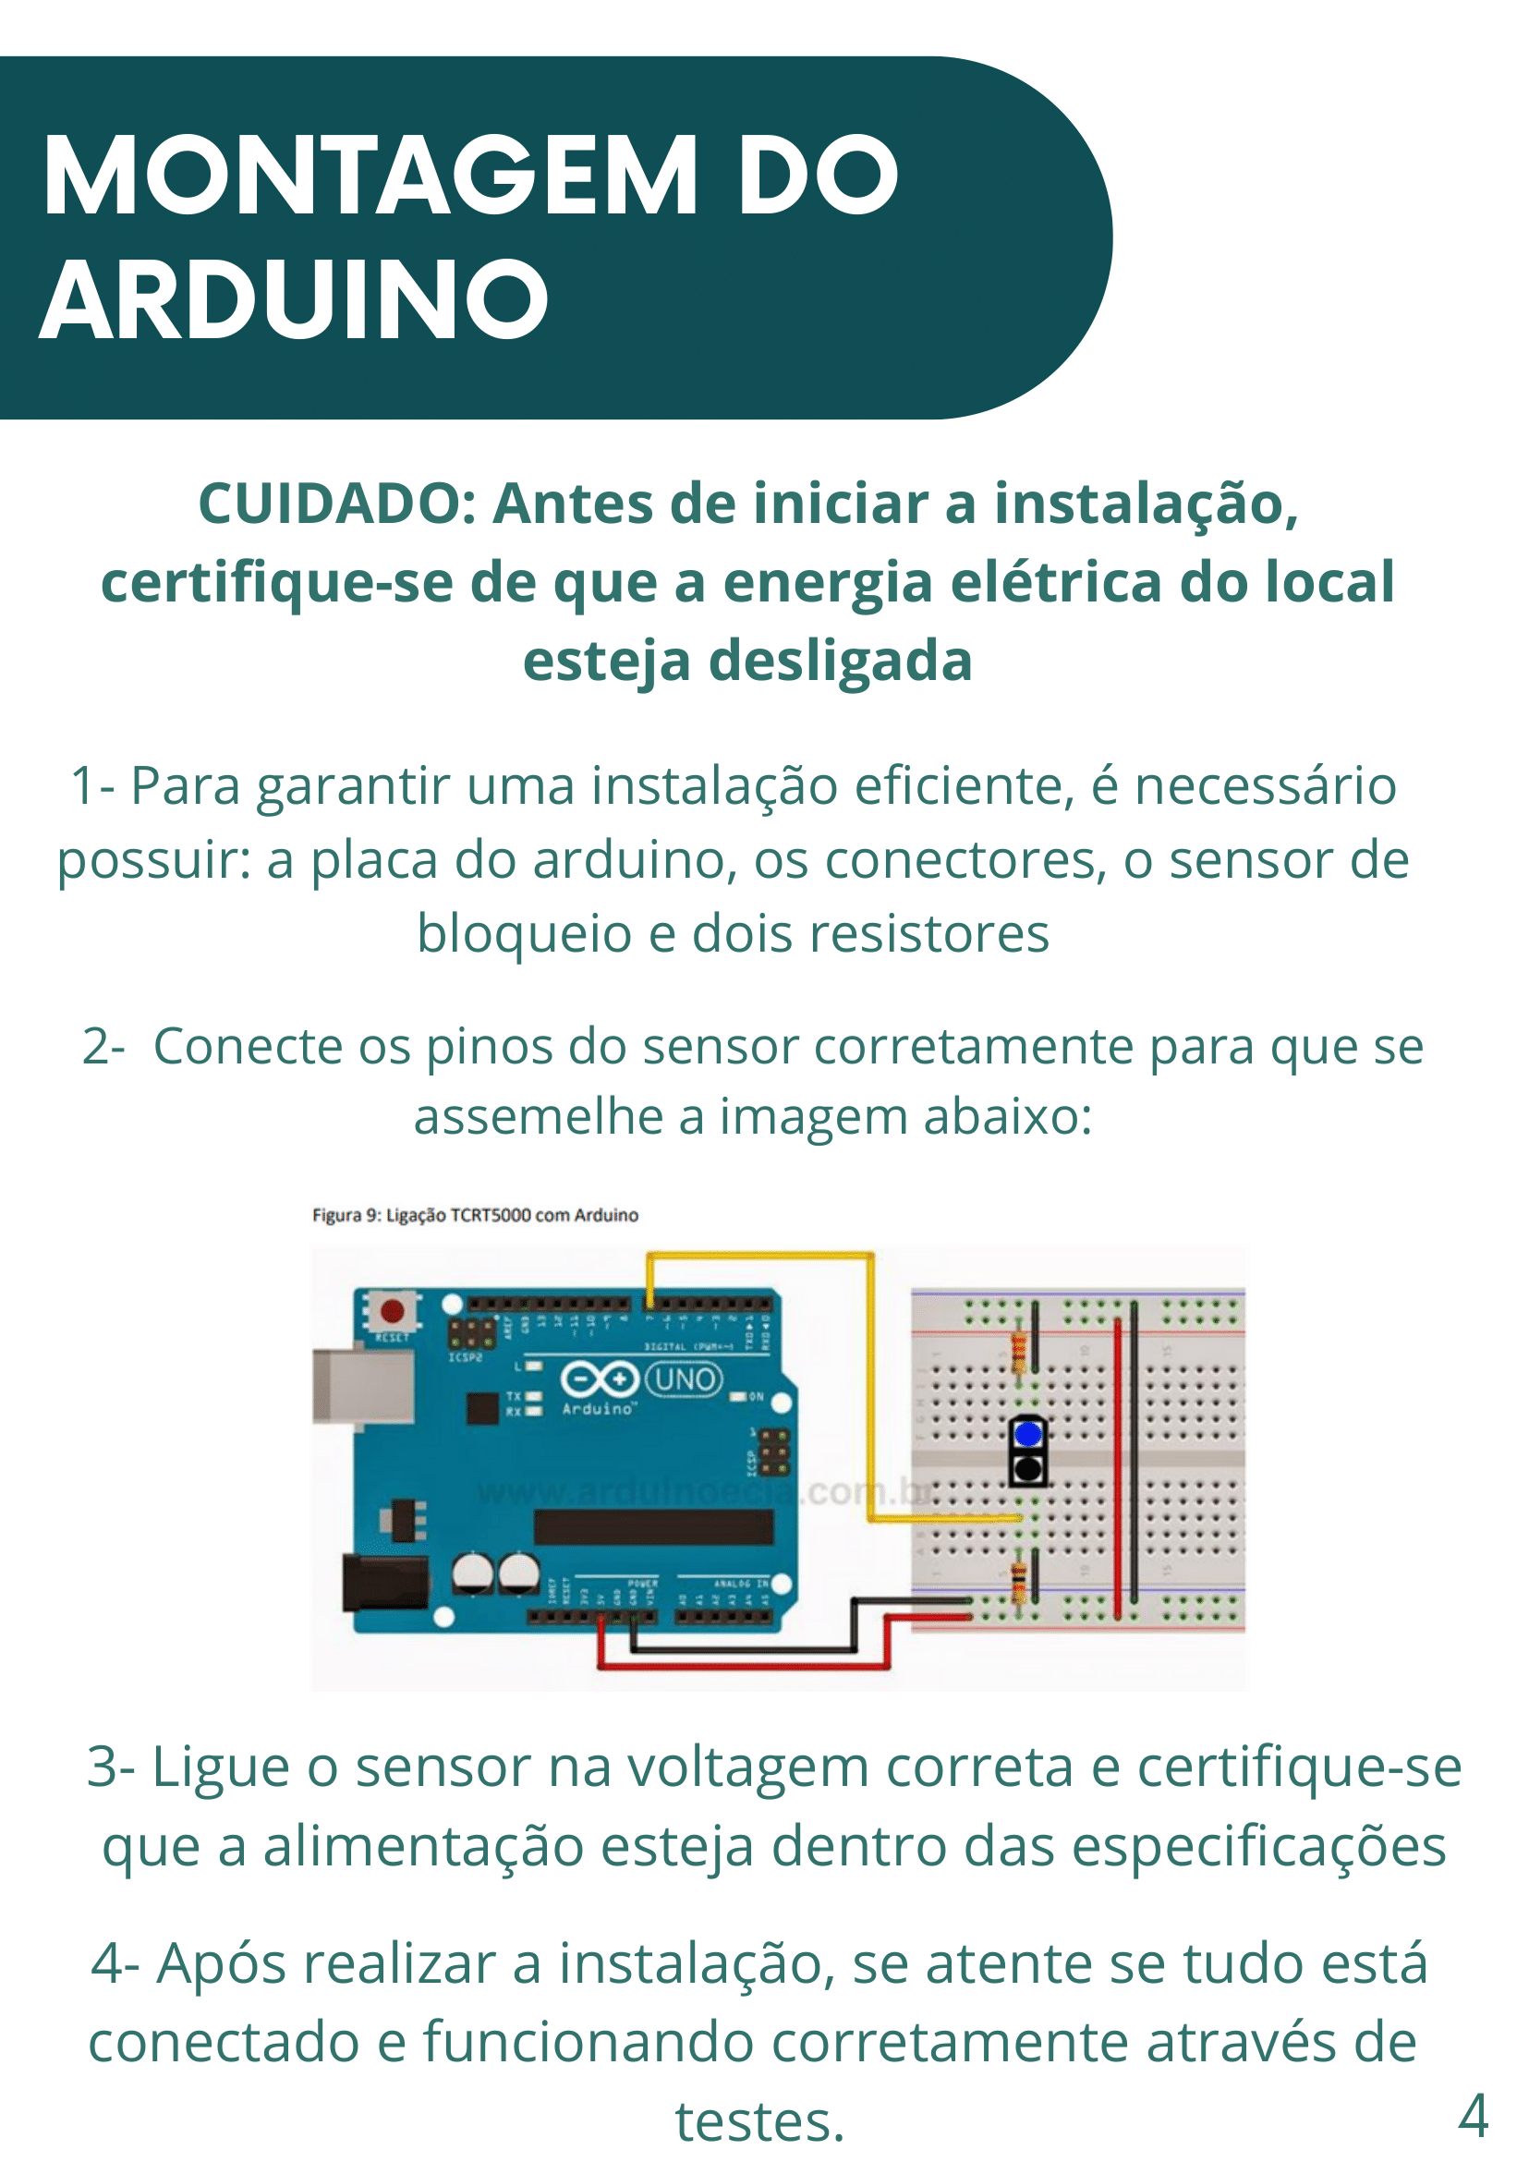
SUPORTE AO CLIENTE
15

Slide 13
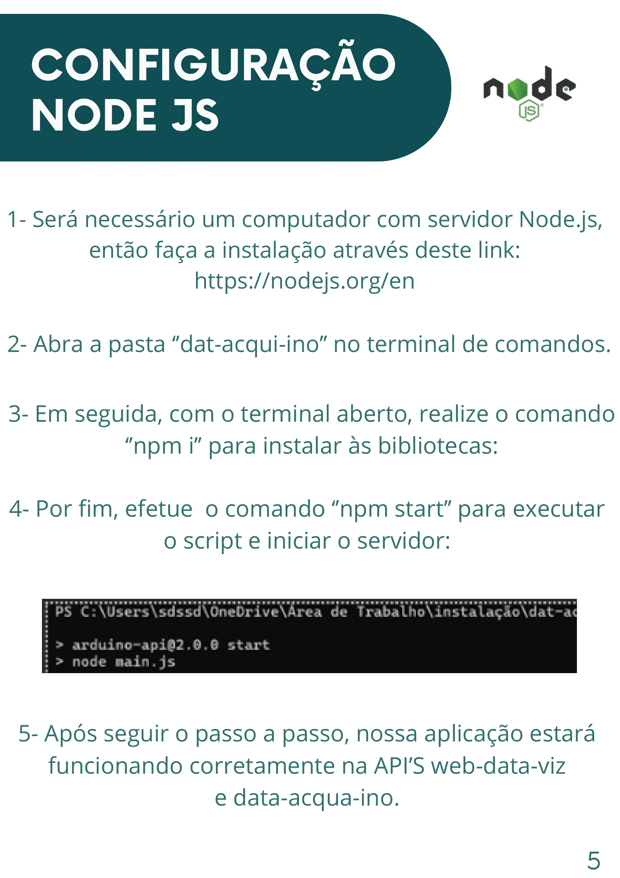
SUPORTE AO CLIENTE
15

Slide 14
SUPORTE AO CLIENTE
15

Slide 15

CONCLUSÃO
GRUPO 1 | MECHSPOT
PONTOS RELEVANTES:
COMUNICAÇÃO;
RESPONSABILIDADE E COMPROMISSO;
FEEDBACK.

Slide 16

MUITO OBRIGADA!

